Slide 1

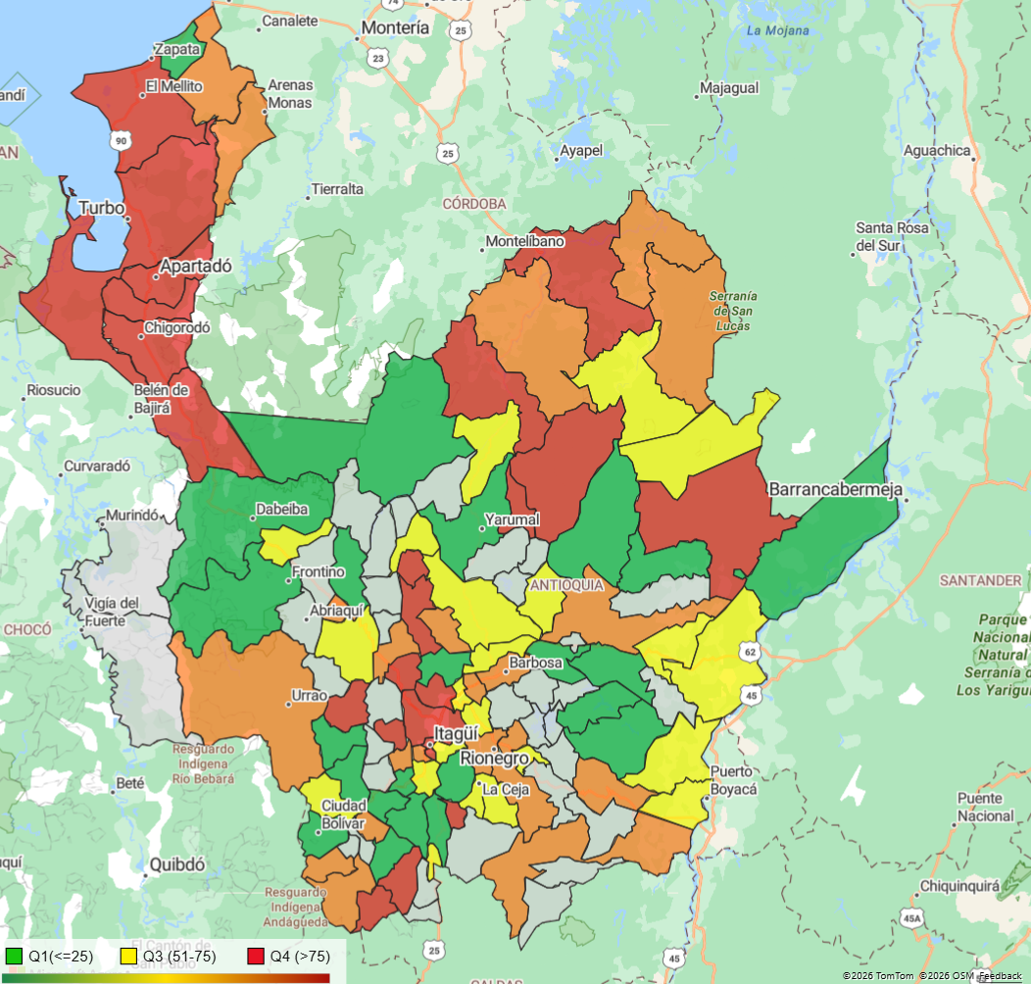
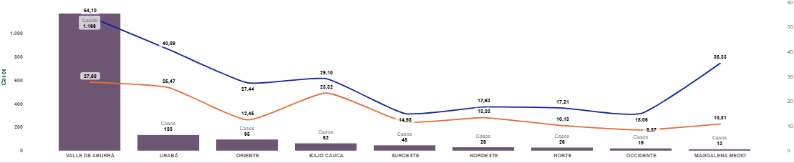
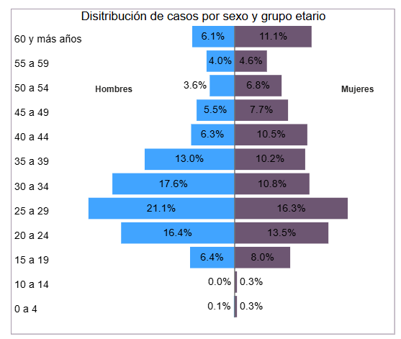
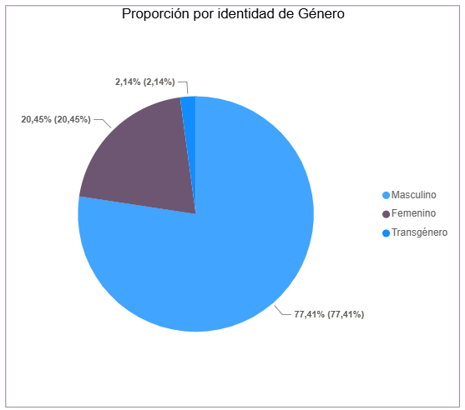
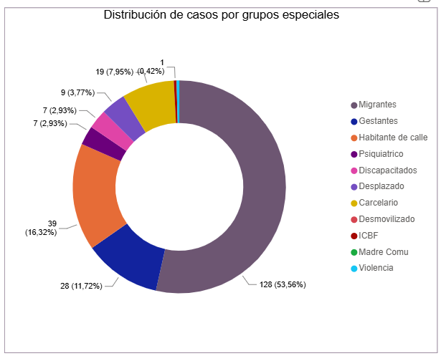
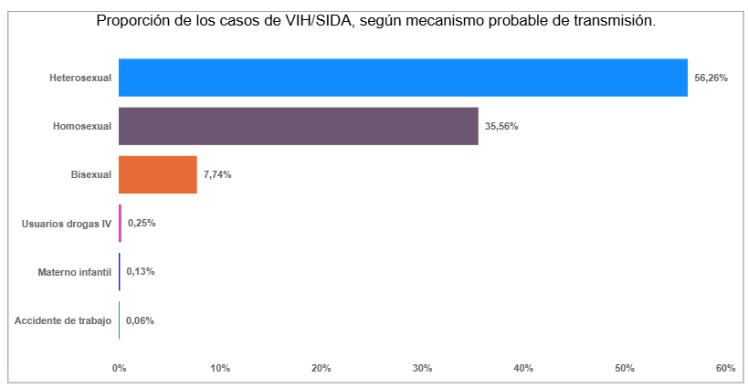
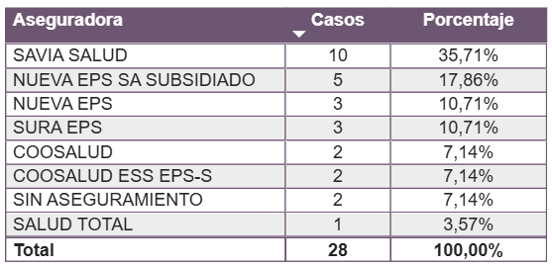

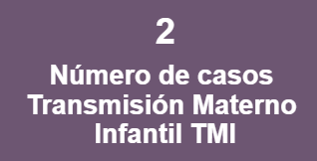
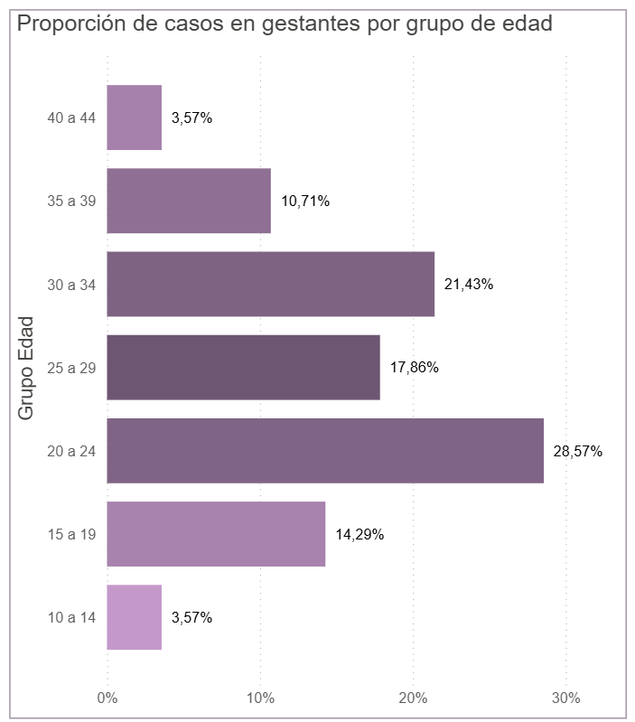
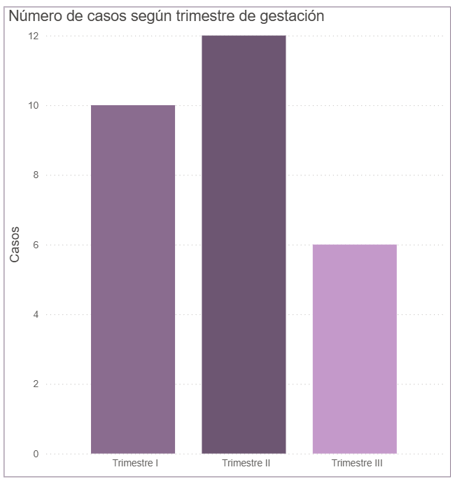
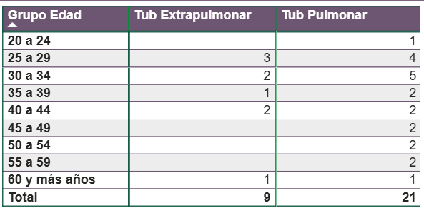
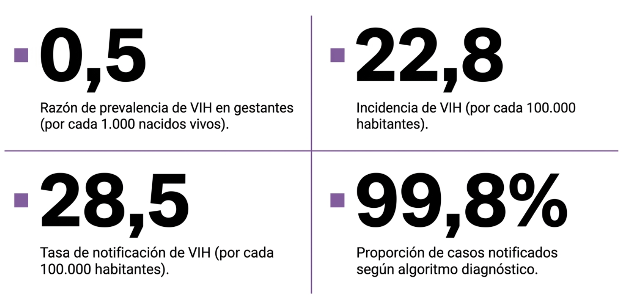
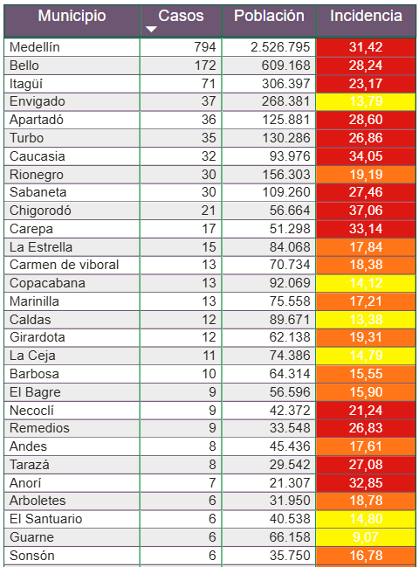
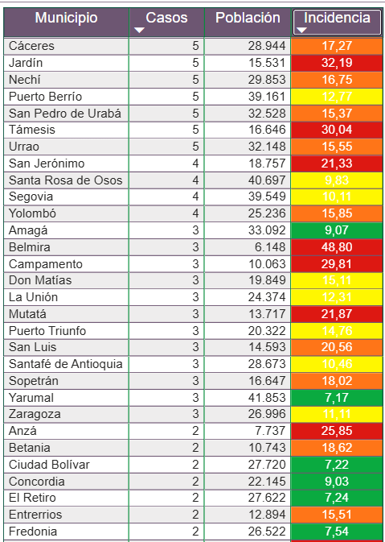
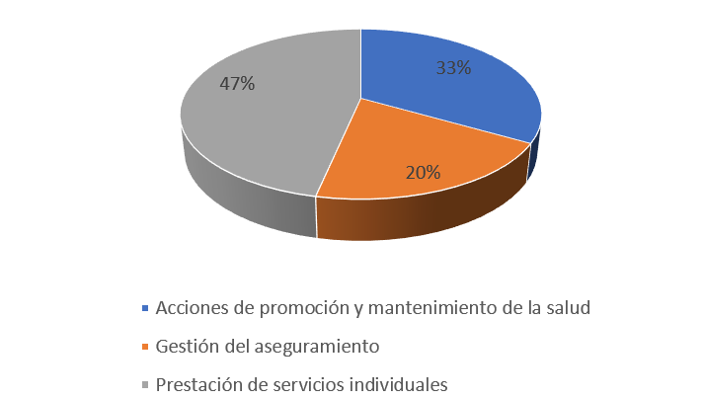
PE 08 -2026. Desde Enero 04 a Agosto 15
Infecciones de transmisión sexual
VIH/SIDA
1589
Número de casos
Comportamiento epidemiológico del evento VIH/SIDA
Gráfico 1. Mapa de riesgo de VIH en Antioquia. Sem 32 de 2026.
Gráfico 2. Incidencia de VIH por subregiones de Antioquia. Sem 32 de 2026.
Fuente: Sivigila 2026, Cod. Evento 850, DANE 2025
Gráfico 3. Canal MMWR para VIH en Antioquia. Sem 32 de 2026.
Fuente: Sivigila 2026, Cod. Evento 850, DANE 2025
Fuente: Sivigila 2018 - 2026, Cod. Evento 850
Información demográfica del evento VIH/SIDA
Fuente: Sivigila 2026, Cod. Evento 850
Comportamiento del VIH en gestantes
28
Número de casos
VIH en Gestantes
Casos de coinfección VIH-Tuberculosis
Fuente: Sivigila 2026, Cod. Evento 850
Fuente: Sivigila 2026, Cod. Evento 850
Indicadores del evento
Municipios con mayor numero de casos
Fuente: Sivigila 2026, Cod. Evento 850, Nacimientos DANE 2025, Población total DANE 2026
Tablero de Problemas
Problemas relacionados con la ocurrencia de TMI de VIH
Fuente: UACE 2026, Cod. Evento 850
Ficha técnica
Fuente de información: Sistema de Vigilancia en Salud Pública (Sivigila), evento VIH, ficha de notificación 850; fuente DANE 2025 y proyecciones de 2026; Aplicativo UACE, evento VIH.
Periodo de análisis: Semanas epidemiológicas 1 a 32 de 2026.
Población de análisis: Casos de VIH con procedencia Antioquia, de acuerdo con la definición y criterios de depuración establecidos para el evento a la fecha de corte. El total de casos puede variar durante el transcurso del año epidemiológico.
Procesamiento de la información: La base de datos fue depurada siguiendo las recomendaciones del Instituto Nacional de Salud (INS), incluyendo los casos procedentes de Antioquia que cumplen algoritmo diagnóstico y excluyendo registros repetidos, casos notificados en años anteriores y casos descartados. Se realizó control de calidad de la información.
Análisis: Se estimaron las distribuciones porcentuales de variables demográficas, clínicas y factores de riesgo registrados en la ficha 850. El comportamiento del evento se analizó según la entidad territorial de procedencia del caso. Para la identificación de comportamientos inusuales se aplicó la metodología Morbidity and Mortality Weekly Report (MMWR), utilizando la notificación semanal de cada entidad territorial entre 2018 y 2025 y los casos observados durante 2026.
Denominadores: Para el cálculo de la razón de prevalencia en gestantes se empleó denominador de nacimientos fuente DANE 2025. El indicador de incidencia, proyección DANE 2026.
Tablero de problemas: Resume los problemas identificados en las unidades de análisis de los casos confirmados de TMI del VIH, relacionados con la ocurrencia del evento y las oportunidades de mejora en la atención.
Autor de la infografía: Daniela Herrera Posada
Epidemióloga referente de Infecciones de transmisión sexual
Equipo de gestión del riesgo en eventos de interés en salud pública
Correo electrónico: vigilanciaits.sssa@antioquia.gov.co
Equipo de gestión del riesgo en eventos de interés en salud pública
Correo electrónico: gestiondeltiesgo.sssa@antioquia.gov.co
Teléfono: +57 321 3945311
Subsecretaría de salud pública
Gobernación de Antioquia

